Slide 1


Государственное казённое учреждение Ростовской области«Учебно-методический центр по гражданской обороне и чрезвычайным ситуациям Ростовской области»
(ГКУ РО «УМЦ по ГОЧС»)

Slide 2
ТЕМА
«Методика доведения информационного материала в области ГО и защиты от ЧС неработающему населению в учебно-консультационных пунктах по ГОЧС»
Учебные вопросы:
1. Обеспечение населения средствами индивидуальной и коллективной защиты.
2. Эвакуация и эвакуационные мероприятия.
3. Действия населения по сигналу оповещения гражданской обороны с информацией об опасностях.

Slide 3

1-й учебный вопрос: Обеспечение населения средствами индивидуальной и коллективной защиты.
Статья 2. ЗАДАЧИ В ОБЛАСТИ ГРАЖДАНСКОЙ ОБОРОНЫ
Основными задачами в области гражданской обороны являются:
4) предоставление населению средств индивидуальной и коллективной защиты;

Slide 4

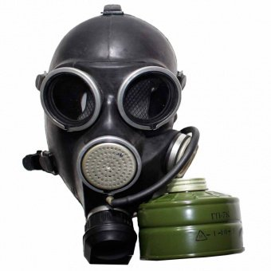

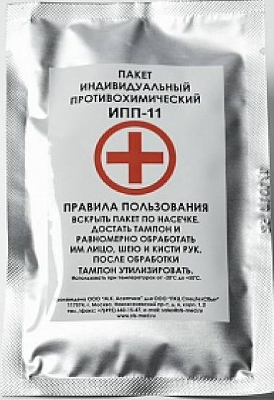
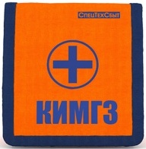
Обеспечение населения СИЗ
МИНИСТЕРСТВО РОССИЙСКОЙ ФЕДЕРАЦИИ ПО ДЕЛАМ ГРАЖДАНСКОЙ
ОБОРОНЫ, ЧРЕЗВЫЧАЙНЫМ СИТУАЦИЯМ И ЛИКВИДАЦИИ
ПОСЛЕДСТВИЙ СТИХИЙНЫХ БЕДСТВИЙ
ПРИКАЗ
от 01 октября 2014 г. N 543
ОБ УТВЕРЖДЕНИИ ПОЛОЖЕНИЯ
ОБ ОРГАНИЗАЦИИ ОБЕСПЕЧЕНИЯ НАСЕЛЕНИЯ СРЕДСТВАМИ
ИНДИВИДУАЛЬНОЙ ЗАЩИТЫ
100% (+10%)
100%
(+10%)
ЗВХЗ
30% (+10%)
30% (+10%)
Приказ Минздрава РФ от 28.10.2020 N 1164н
ХОО
РОО
ЗВХЗ
ЗВРЗ

Slide 5
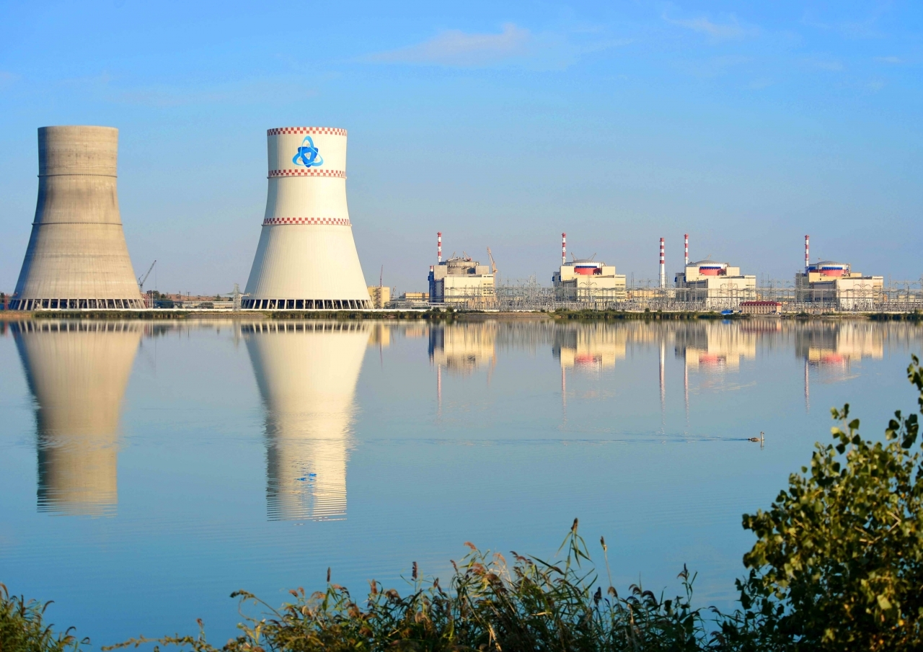
В зону возможного радиоактивного заражения
на территории Ростовской области попадают :
город Волгодонск, части сельских поселений Волгодонского, Дубовского, Зимовниковского,
и Цимлянского районов

Slide 6
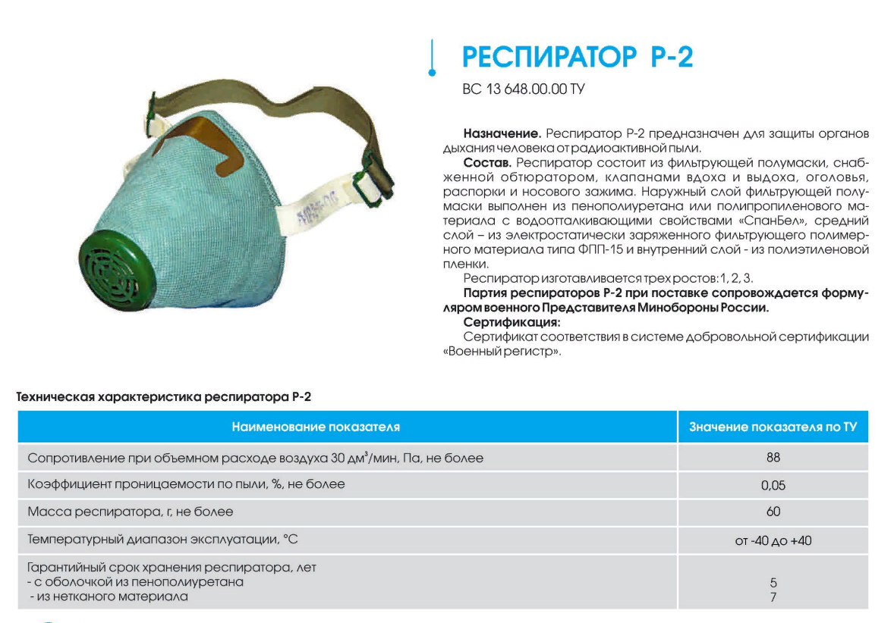


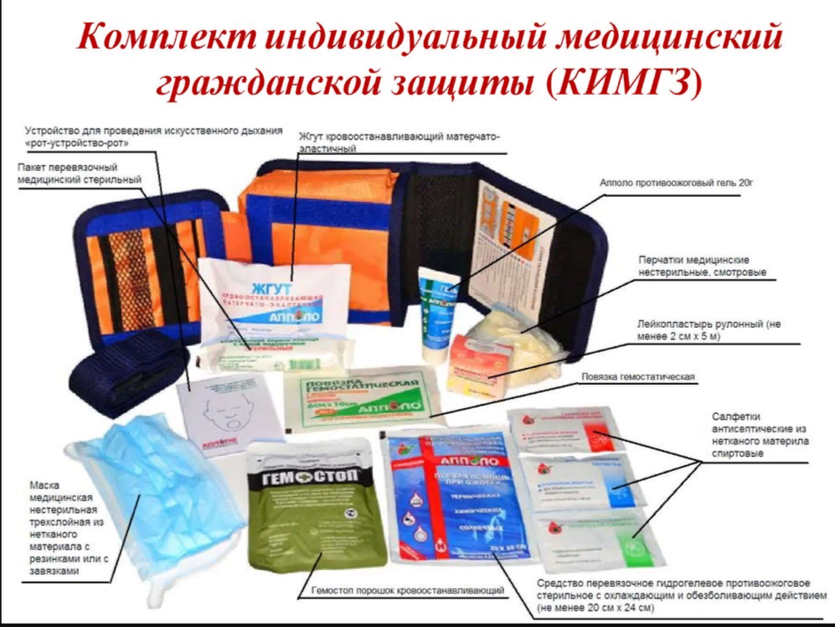
КИМГЗ предназначен для оказания первичной медико-санитарной помощи и первой помощи

Slide 7
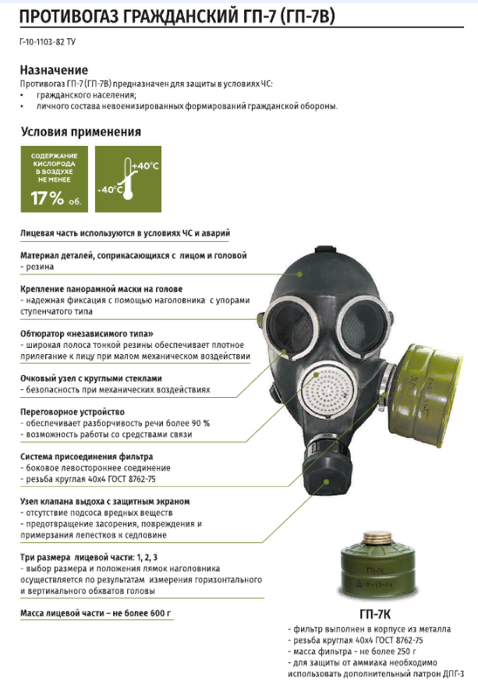
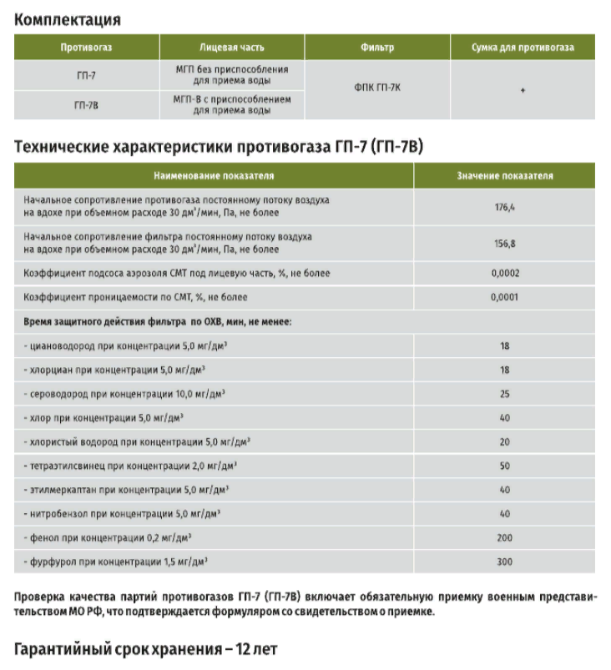

Slide 8
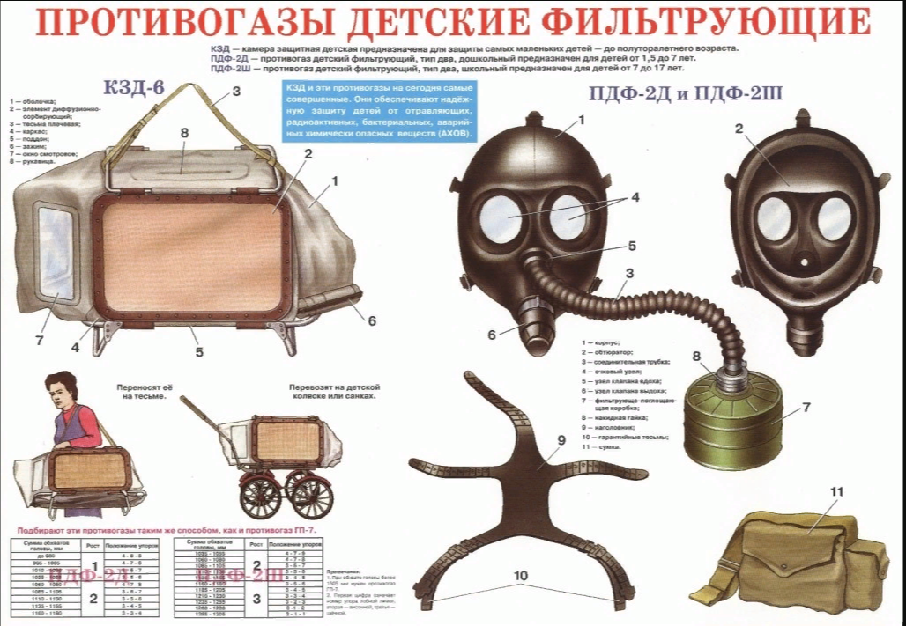

Slide 9
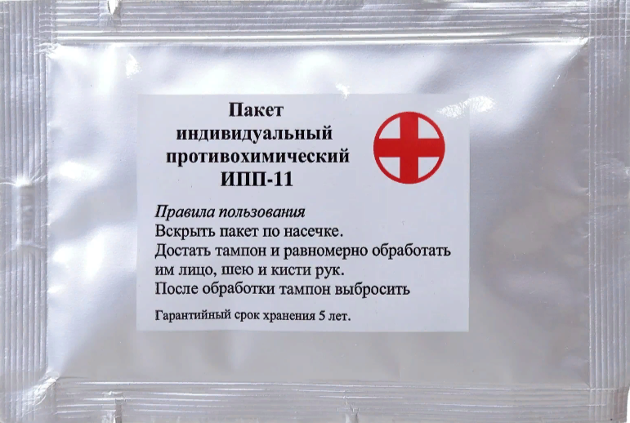
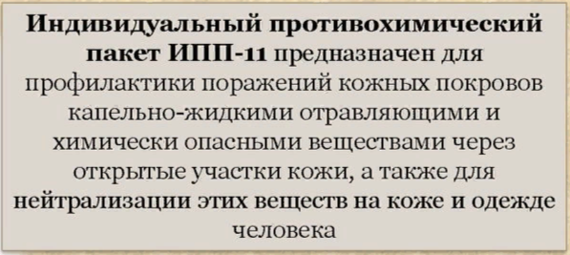

Slide 10
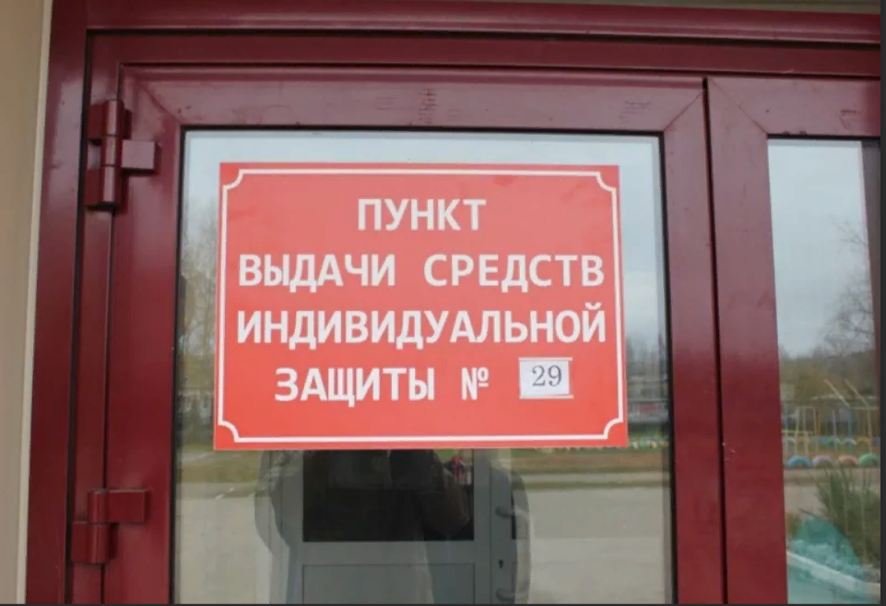
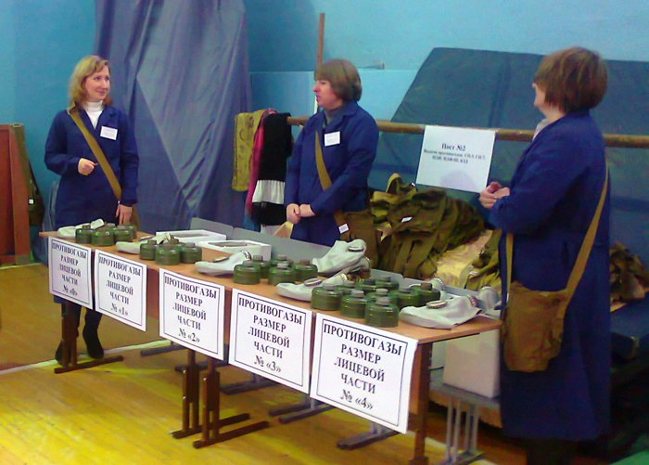
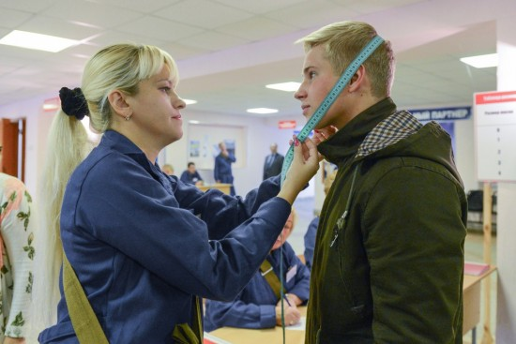
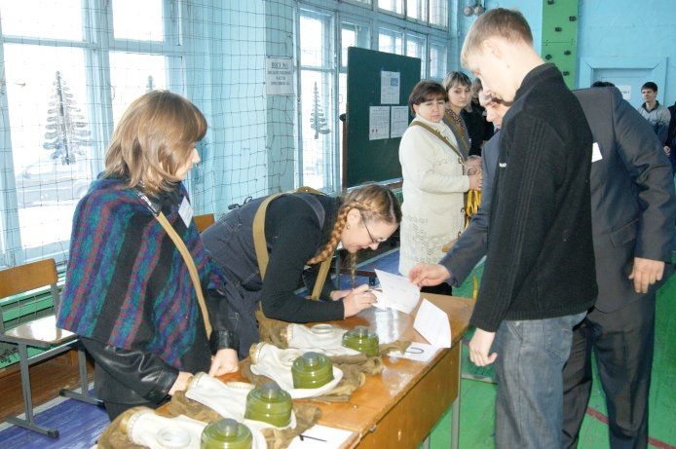

Slide 11

ПРАВИТЕЛЬСТВО
РОССИЙСКОЙ ФЕДЕРАЦИИ
ПОСТАНОВЛЕНИЕ
от 29 ноября 1999 г. № 1309
О ПОРЯДКЕ СОЗДАНИЯ УБЕЖИЩ
И ИНЫХ ОБЪЕКТОВ
ГРАЖДАНСКОЙ ОБОРОНЫ
4. Для укрытия населения используются имеющиеся защитные сооружения ГО
и (или) приспосабливаются под защитные сооружения ГО в период мобилизации
и в военное время заглубленные помещения
и другие сооружения подземного пространства.

Slide 12
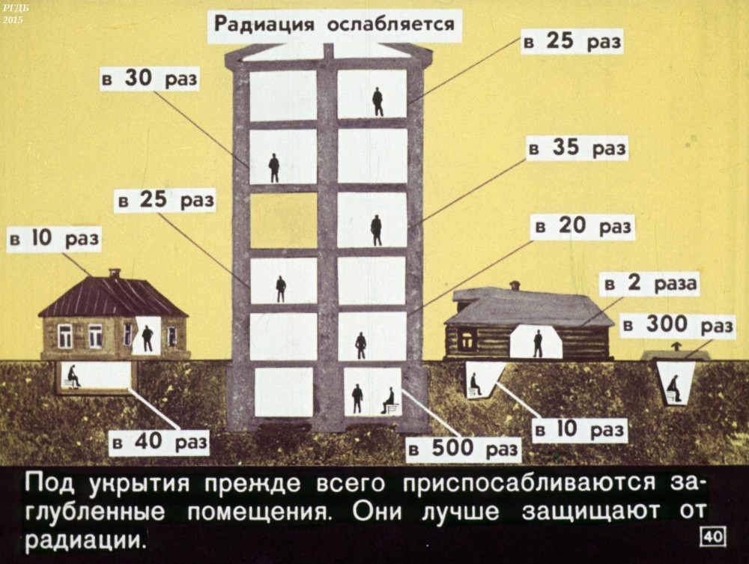

Slide 13
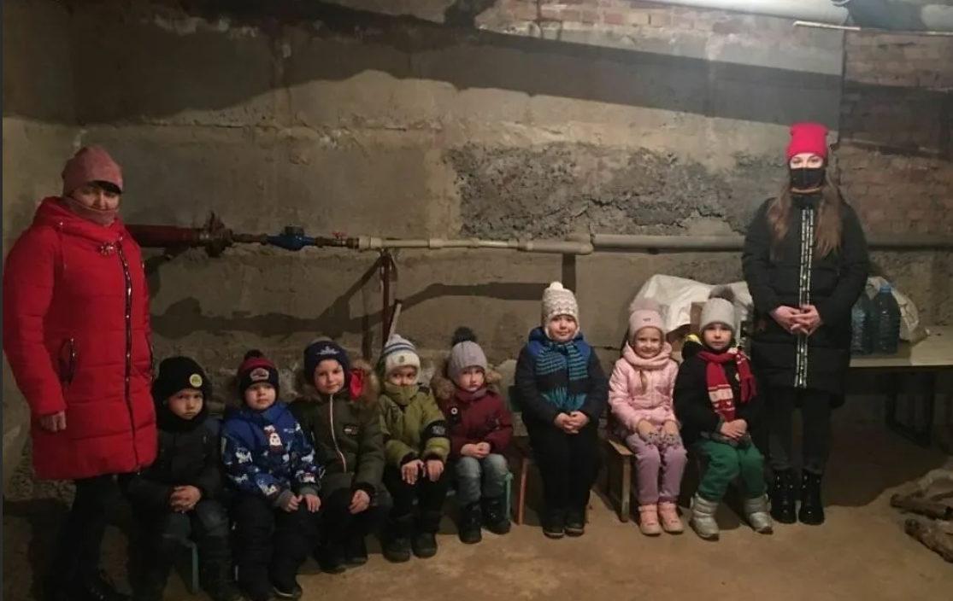

Slide 14
2-й учебный вопрос: Эвакуация и эвакуационные мероприятия.
Статья 2. ЗАДАЧИ В ОБЛАСТИ ГРАЖДАНСКОЙ ОБОРОНЫ
Основными задачами в области гражданской обороны являются:
3) эвакуация населения, материальных и культурных ценностей в безопасные районы;

Slide 15








Зоны возможных опасностей
7
1
ПЗВВД и
прифронтовые
территории
ПЗСР
6
2
РОО
Безопасный
район
ПЗРЗ
ПЗКЗ
3
5
ХОО
4
ПЗХЗ
БОО
ПЗБЗ
ПЗСП

Slide 16
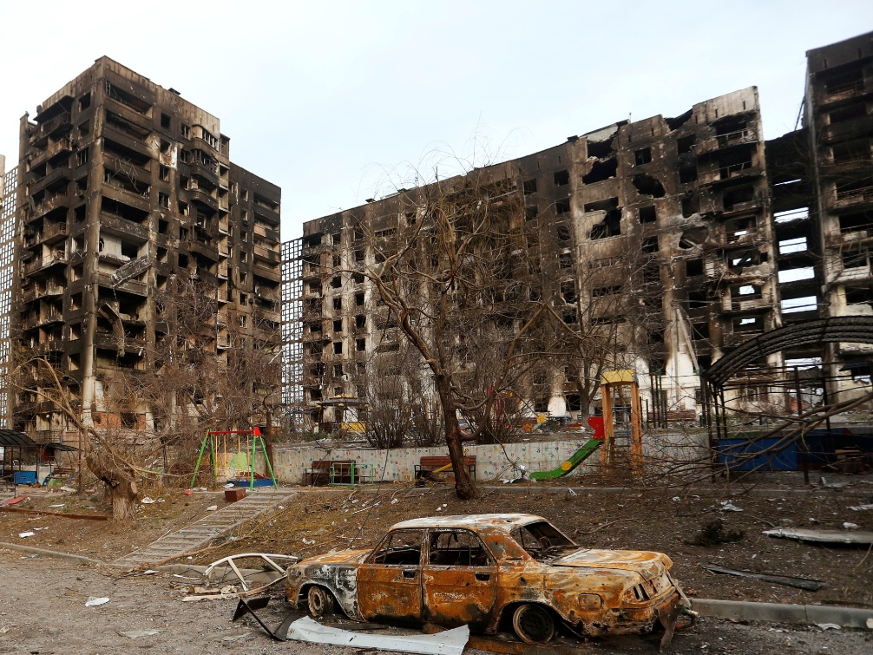
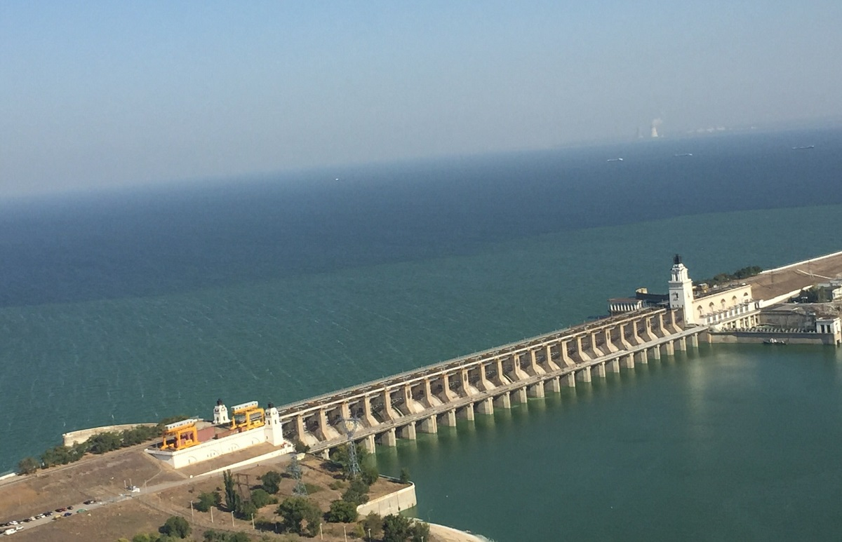
Ростовская АЭС
В зону возможного
радиоактивного заражения попадают:
город Волгодонск, части сельских поселений Волгодонского, Дубовского, Зимовниковского и Цимлянского районов
В зону возможных
сильных разрушений попадают:
города Ростов-на-Дону, Таганрог, Волгодонск, Новочеркасск и Каменск-Шахтинский
Цимлянская ГЭС
В зону возможного катастрофического затопления при разрушении ГТС в пределах 4-часового добегания волны прорыва попадают:
части сельских поселений Волгодонского, Константиновского и Цимлянского районов

Slide 17
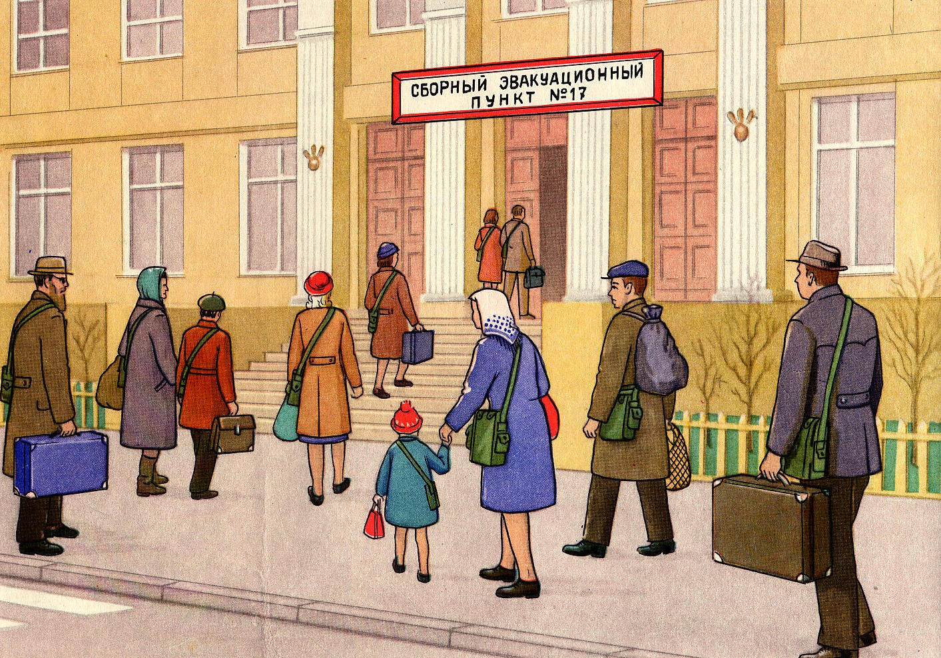
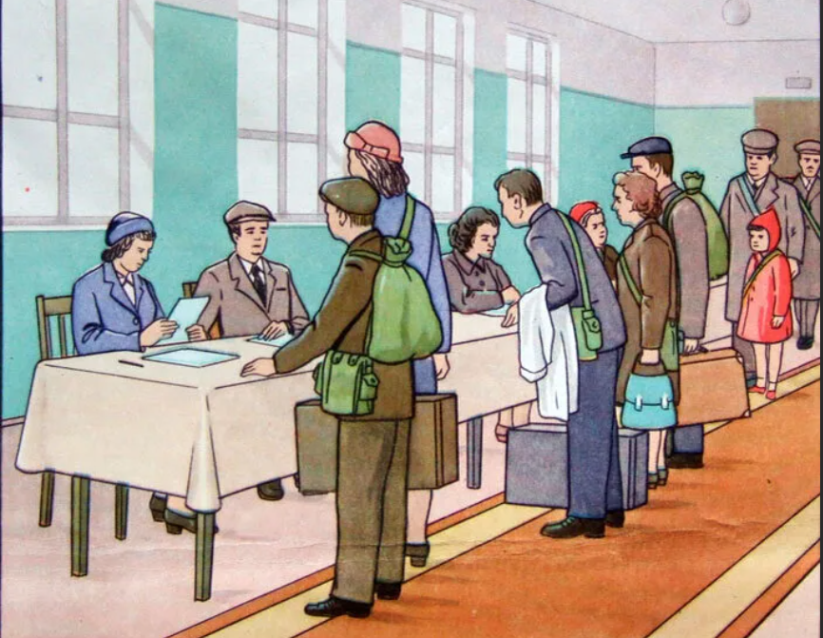
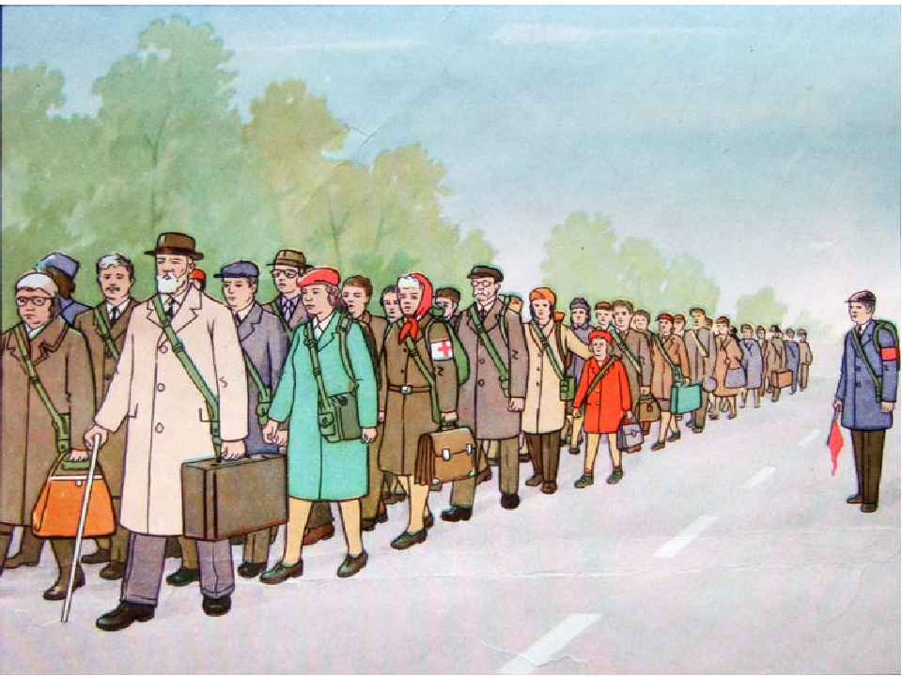
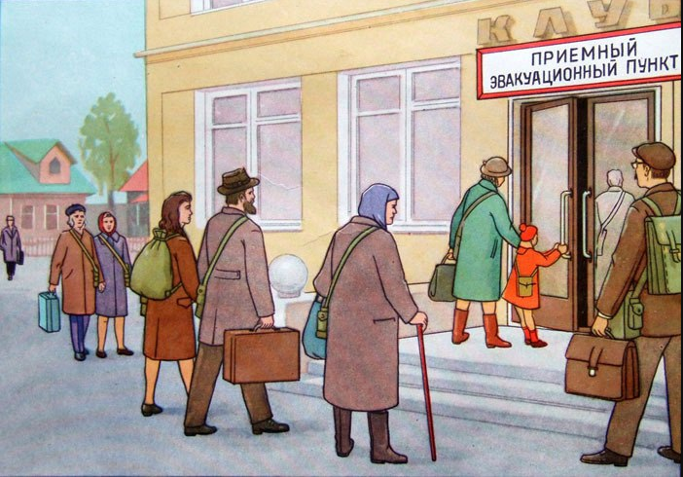

Slide 18

Ст. 4.1 Решения о проведении эвакуационных мероприятий при угрозе возникновения или возникновении ЧС регионального, межмуниципального, муниципального характера принимают соответственно КЧС и ОПБ субъектов РФ и муниципальных образований.
Ст. 19 Граждане РФ, иностранные граждане и лица без гражданства обязаны:
- эвакуироваться с территории, на которой существует угроза возникновения ЧС, или из зоны ЧС при получении информации о проведении эвакуационных мероприятий.

Slide 19
ПРАВИТЕЛЬСТВО
РОССИЙСКОЙ ФЕДЕРАЦИИ
ПОСТАНОВЛЕНИЕ
от 02.04.2020 № 417
Об утверждении Правила поведения, обязательные для исполнения гражданами и организациями, при введении режима повышенной готовности или ЧС
ПРАВИЛА:
3. При введении режима повышенной готовности или ЧС на территории, на которой существует угроза возникновения ЧС, или в зоне ЧС граждане обязаны:
в) при получении инструкций (указаний) от уполномоченных должностных лиц, в том числе через СМИ или операторов связи, эвакуироваться с территории, на которой существует угроза возникновения ЧС, или из зоны ЧС;

Slide 20

Статья 20.6.1. Невыполнение правил поведения при чрезвычайной ситуации или угрозе её возникновения
1. Невыполнение правил поведения при введении режима повышенной готовности на территории, на которой существует угроза возникновения ЧС, или в зоне ЧС, - влечет предупреждение или наложение административного штрафа на граждан в размере от 1 тысячи до 30 тысяч рублей;
2. Действия (бездействие), предусмотрен-ные частью 1 настоящей статьи, повлекшие причинение вреда здоровью человека или имуществу, если эти действия (бездействие) не содержат уголовно наказуемого деяния, либо повторное совершение административного правонарушения, предусмотренного частью 1 настоящей статьи, - влекут наложение административного штрафа на граждан в размере от 15 тысяч до 50 тысяч рублей;

Slide 21
3-й учебный вопрос: Действия населения по сигналу оповещения гражданской обороны с информацией об опасностях.
Статья 2. ЗАДАЧИ В ОБЛАСТИ ГРАЖДАНСКОЙ ОБОРОНЫ
Основными задачами в области гражданской обороны являются:
2) оповещение населения об опасностях, возникающих при военных конфликтах или вследствие этих конфликтов, а также при ЧС природного и техногенного характера;

Slide 22
ПРАВИЛА:
3. При введении режима повышенной готовности или ЧС на территории, на которой существует угроза возникновения ЧС, или в зоне ЧС граждане обязаны:
в) при получении сигнала оповещения и (или) экстренной информации об угрозе возникновения или возникновении ЧС гражданам необходимо немедленно прослушать информацию об алгоритме действий при угрозе возникновения или возникновении ЧС, передаваемую в рамках трансляции обязательных общедоступных телеканалов и (или) радиоканалов, либо ознакомиться с такой информацией, передаваемой коротким текстовым сообщением по сети подвижной радиотелефонной связи. При невозможности ознакомления с такой информацией гражданин должен обратиться в ЕДДС муниципального образования либо по единому номеру вызова экстренных оперативных служб "112";
ПРАВИТЕЛЬСТВО
РОССИЙСКОЙ ФЕДЕРАЦИИ
ПОСТАНОВЛЕНИЕ
от 02.04.2020 № 417
Об утверждении Правила поведения, обязательные для исполнения гражданами и организациями, при введении режима повышенной готовности или ЧС

Slide 23
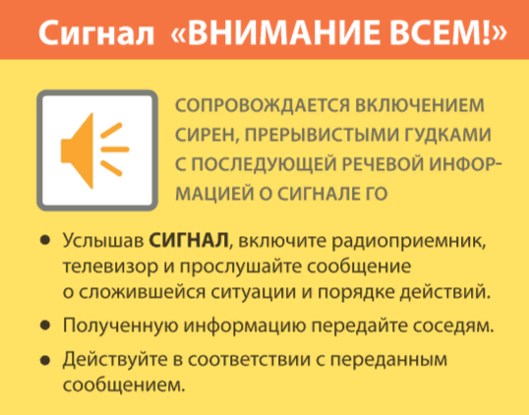
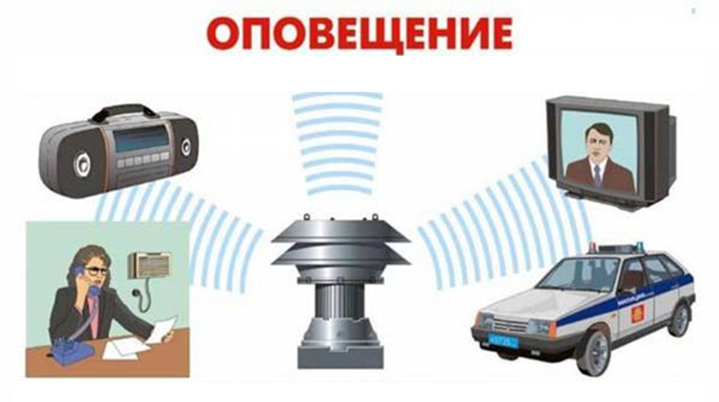

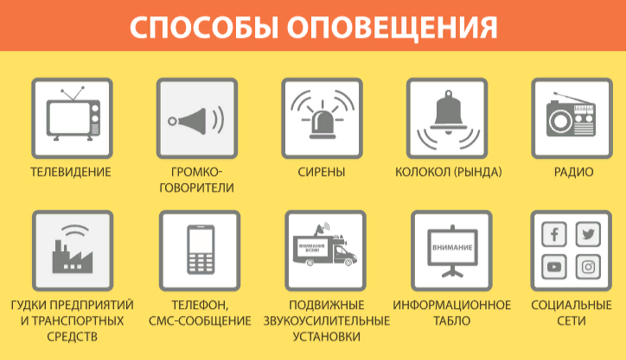

Slide 24
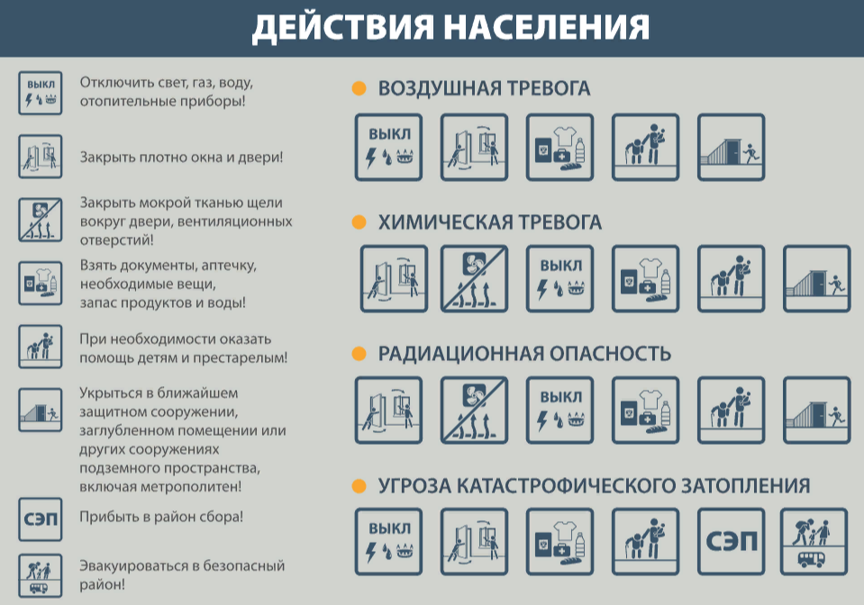


Slide 25
ЛИТЕРАТУРА:
1. Постановление Правительства РФ от 29.11.1999 № 1309 «О порядке создания убежищ и иных объектов гражданской обороны».
2. Постановление Правительства РФ от 22.06.2004 № 303 «О порядке эвакуации населения, материальных и культурных ценностей в безопасные районы».
3. Постановление Правительства РФ от 02.04.2020 № 417 «Об утверждении Правил поведения, обязательных для исполнения гражданами и организациями, при введении режима повышенной готовности или ЧС».
4. Постановление Правительства РФ от 19.09.2022 № 1654 «Об утверждении Правил проведения эвакуационных мероприятий при угрозе возникновения или возникновении ЧС природного и техногенного характера».
5. Приказ МЧС РФ от 01.10.2014 № 543 «Об утверждении Положения об организации обеспечения населения СИЗ».
6. Приказ Минздрава России от 28.10.2020 № 1164н «Об утверждении требований к комплектации лекарственными препаратами и медицинскими изделиями комплекта индивидуального медицинского гражданской защиты для оказания первичной медико-санитарной помощи и первой помощи».

Slide 26
Благодарю за внимание!

